Slide 1
web版
评卷员操作培训
2020年4月16日

Slide 2
第一部分 各角色身份权限（常规）
普通评卷员：评卷、回评、提交问题卷、查看样卷、查看评分标准等
评卷教师
小组长（一道题可以分为若干个评卷小组）：评卷(仲裁卷)、抽查试卷、组员对比、问题卷处理等
题组长：抽查试卷、组员对比、题目进度、问题卷处理、查看样卷、采样等
科组长：抽查试卷、组员对比、科目进度、题目进度、处理怀疑卷、查看样卷、采样、质量分析、评卷员管理等

Slide 3
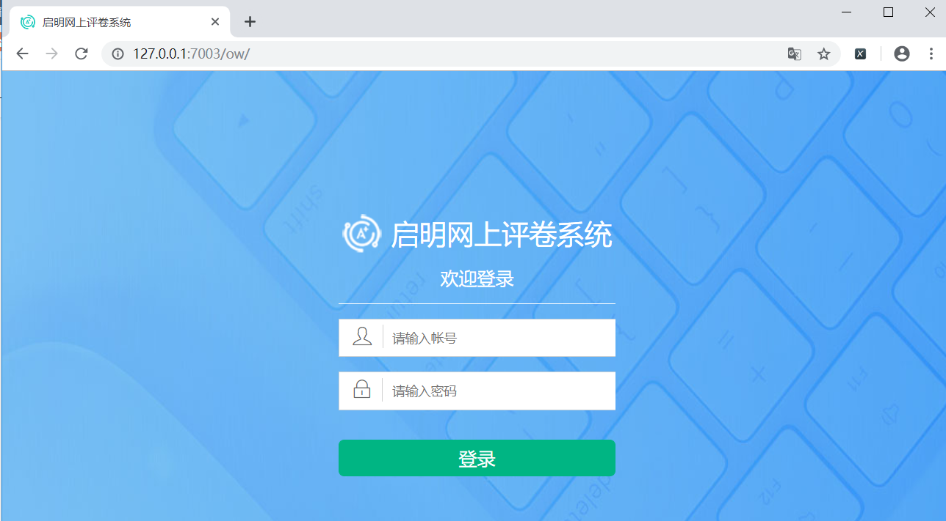
第二部分 登陆评卷系统
① 登录评卷地址
打开浏览器
在地址栏输入评卷服务器地址
按回车键，进入系统欢迎界面
打开谷歌浏览器
该地址由系统管理员在评卷开始之前公布

Slide 4
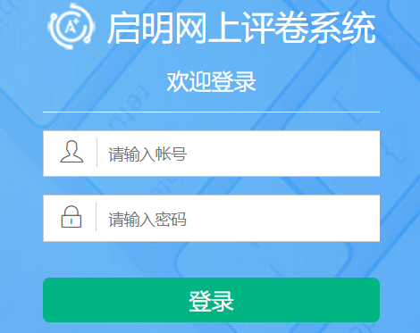
④ 登录
输入用户名和密码，点击“登录”进入系统
用户名和密码在评卷之前发放

Slide 5
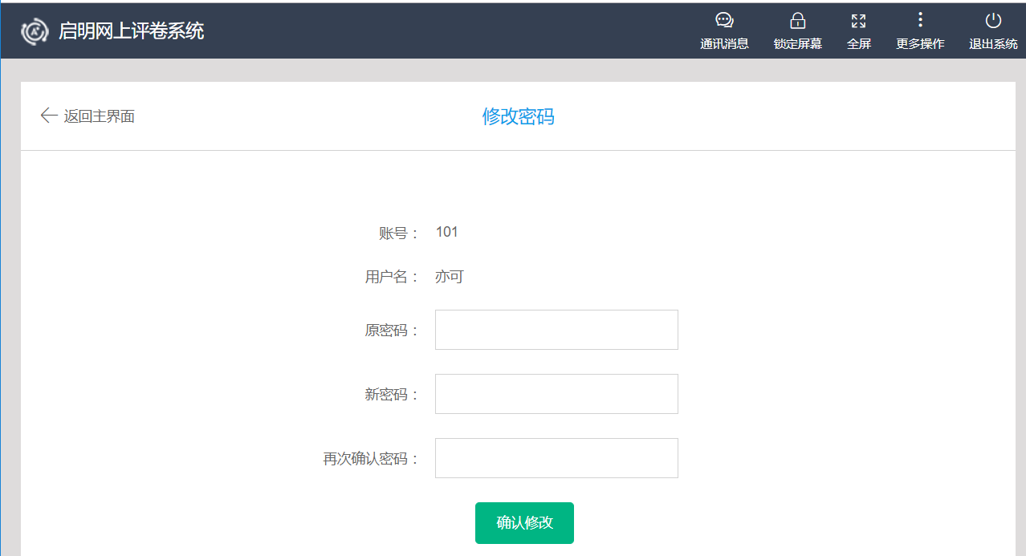
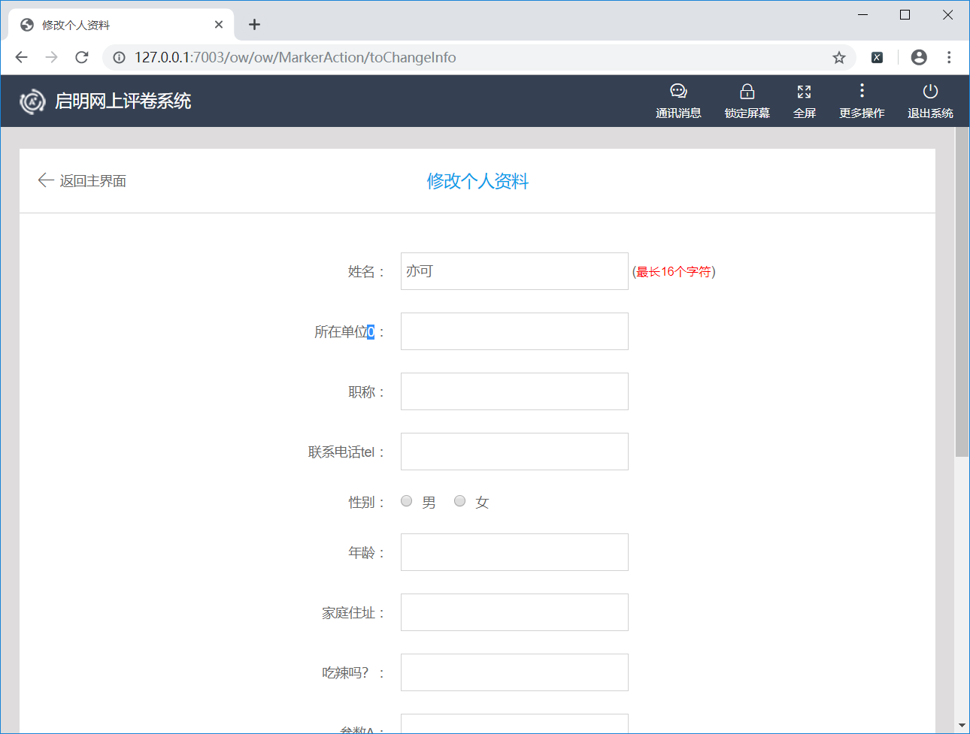
⑤ 修改密码、完善个人资料
进入系统之后需要更改一个8位或8位以上的数字作为新密码，如管理端没有导入评卷教师姓名数据，则登录时需评卷员修改个人资料，姓名必须输入中文。

Slide 6
角色功能具体介绍
小/题/科组长

Slide 7
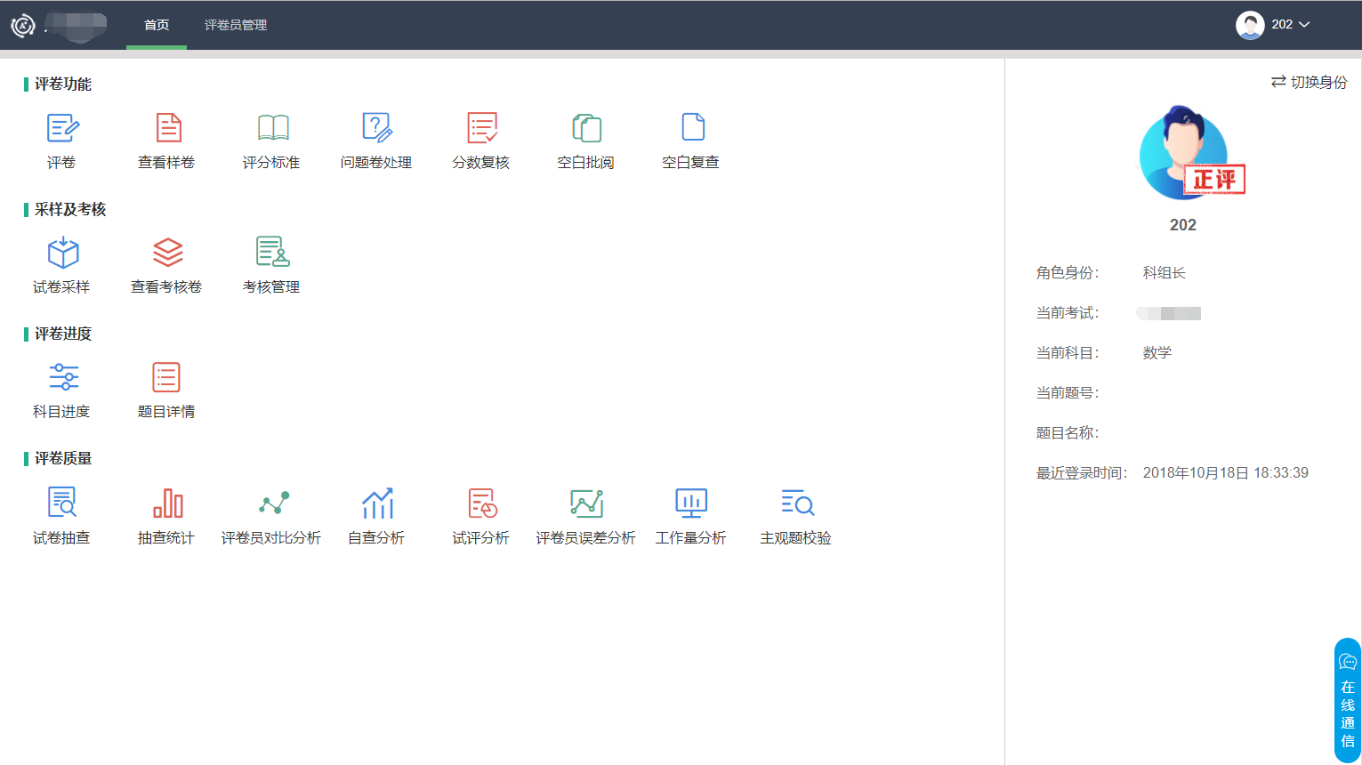
登陆后，进入评卷系统界面

Slide 8
常用功能
评卷
质量分析
统计
问题处理
正常评卷（仲裁卷）
采样
抽查试卷
培训审核
评卷员对比分析
自查一致性分析
评卷误差分析
试评考核评卷分析
工作量分析
题目进度
科目进度
抽查统计
问题卷处理
管理
评卷员管理
消息

Slide 9
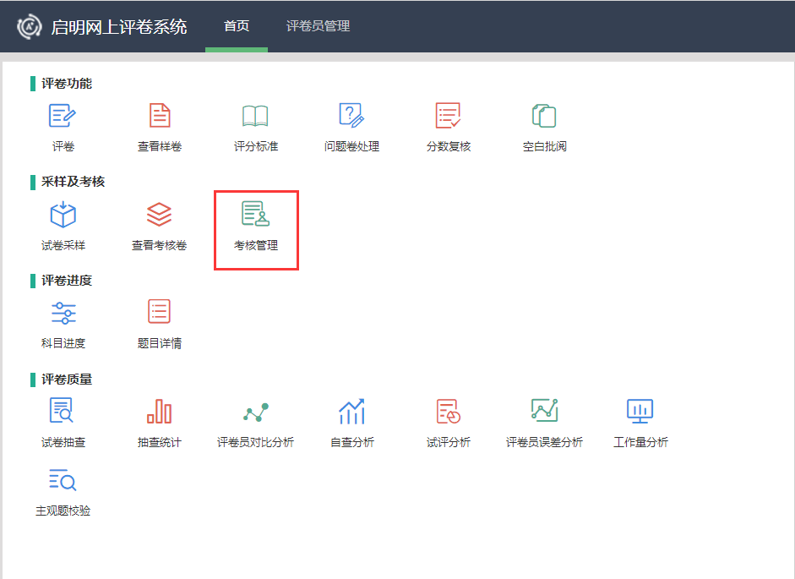
质量分析-培训审核
主要用来在正评前考核评卷员的评卷质量。选中可以考核通过的评卷员，点击【通过】按钮，该评卷员即可进入正评。

Slide 10
质量分析-培训审核
查看单个评卷员考核详情，点击【考核分析】进入可看到评分差值统计情况

Slide 11
评卷-正常评卷
若管理端设置任务分配方式为小组长或题组长处理仲裁卷，则小组长或题组长点击在“正常评卷”后可评阅仲裁试卷，界面和普通评卷员评卷界面一致。

Slide 12
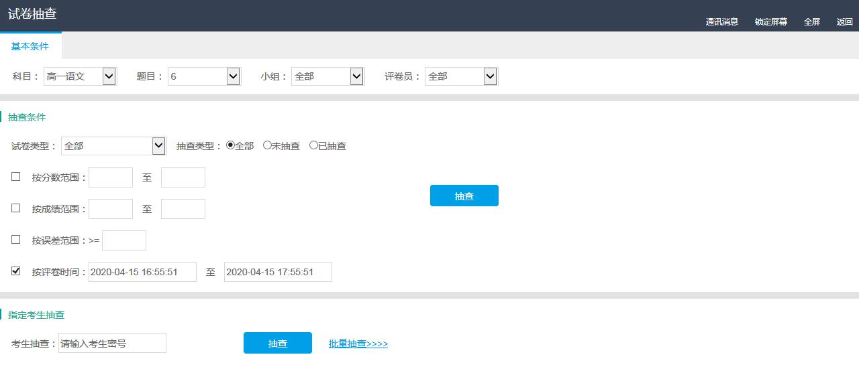
质量分析-抽查试卷
抽查：可按评卷时间、分数、评卷员、密号进行抽查。
抽查条件可以单个使用也可以联合使用。

Slide 13
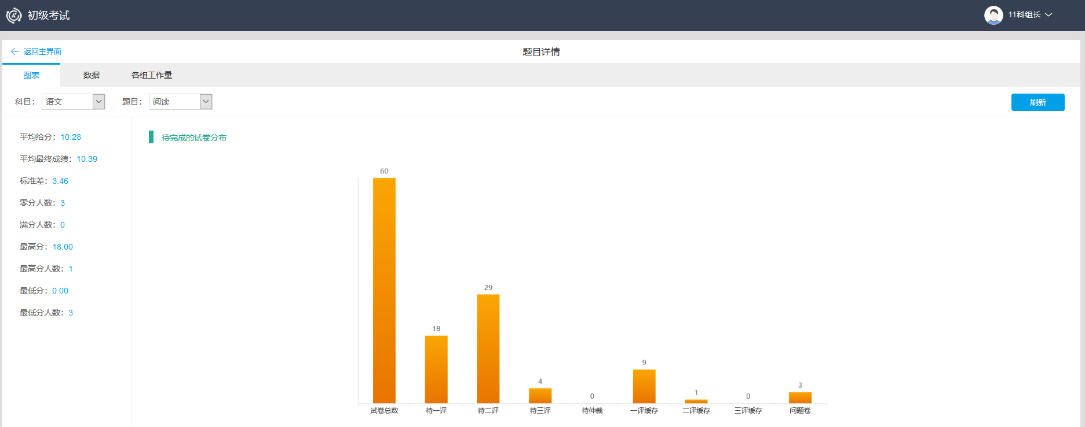
统计-题目进度
可查看当前题目评卷进度

Slide 14
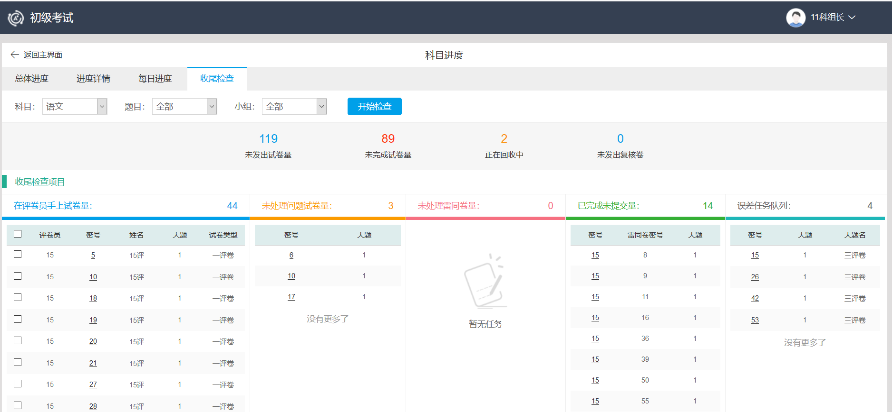
统计-科目进度
可查看科目的总体进度、进度详情、每日进度、收尾检查。收尾检查：评卷收尾（必做）

Slide 15
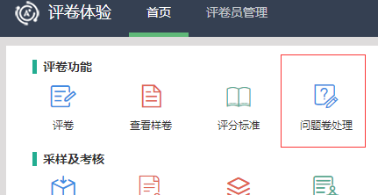
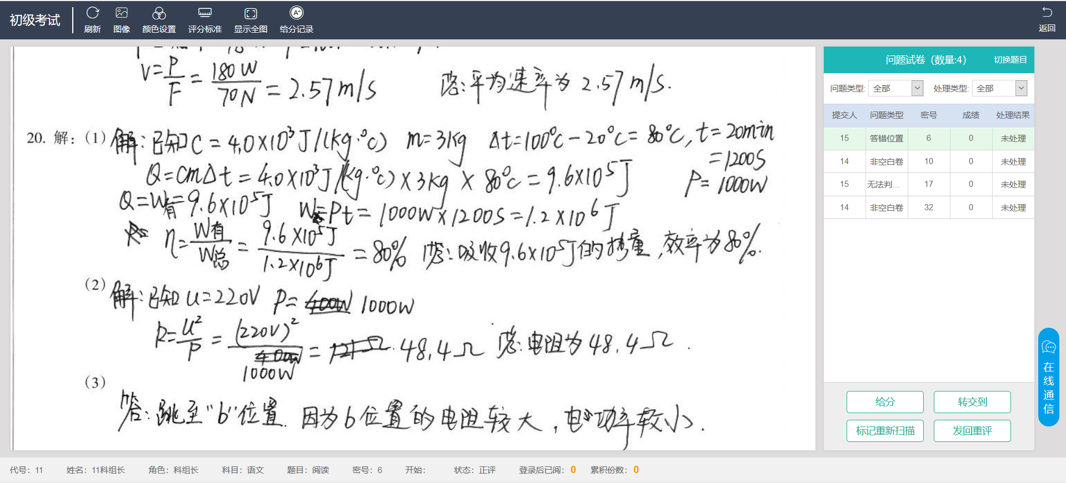
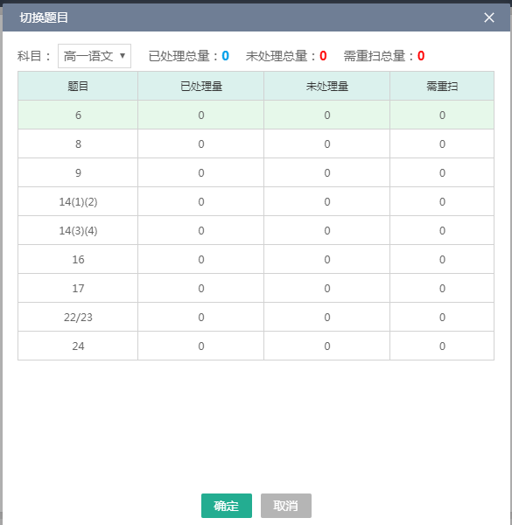
问题处理-问题卷
按题目和问题类型提取问题试卷，可给分或转交其它题目处理。

Slide 16
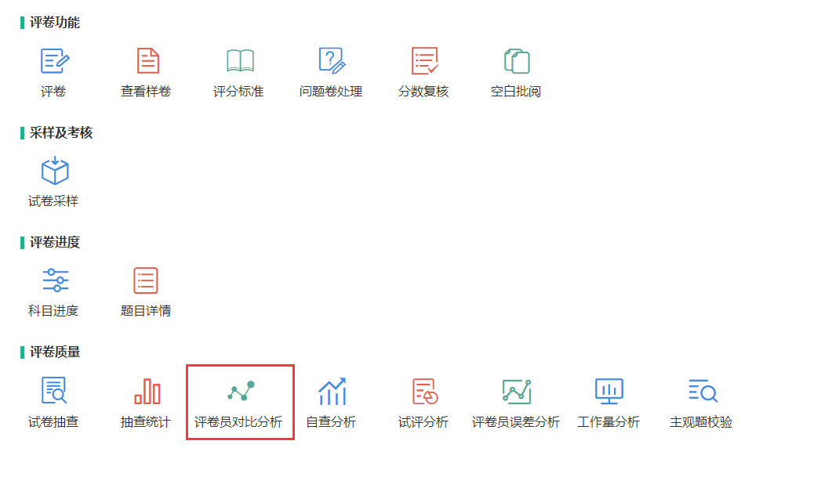
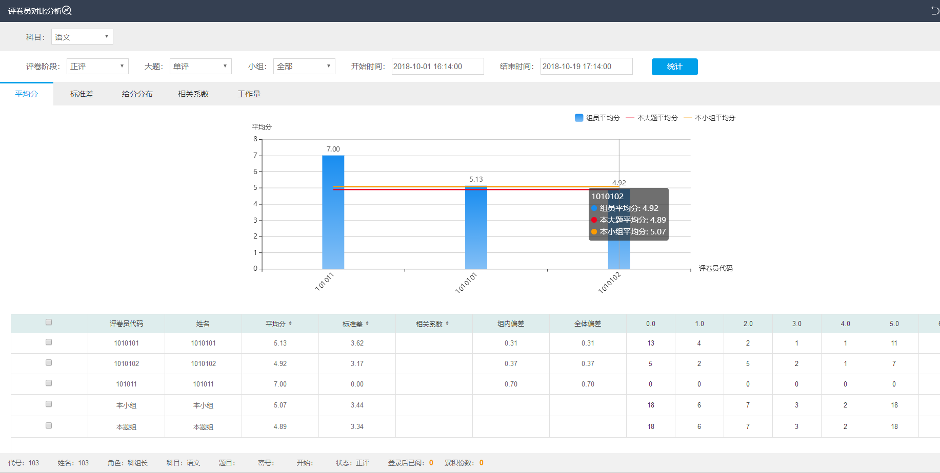
质量分析-评卷员对比分析（组员对比）
用来监察评卷员的评卷质量，分为平均分、标准差、给分分布和工作量。

Slide 17
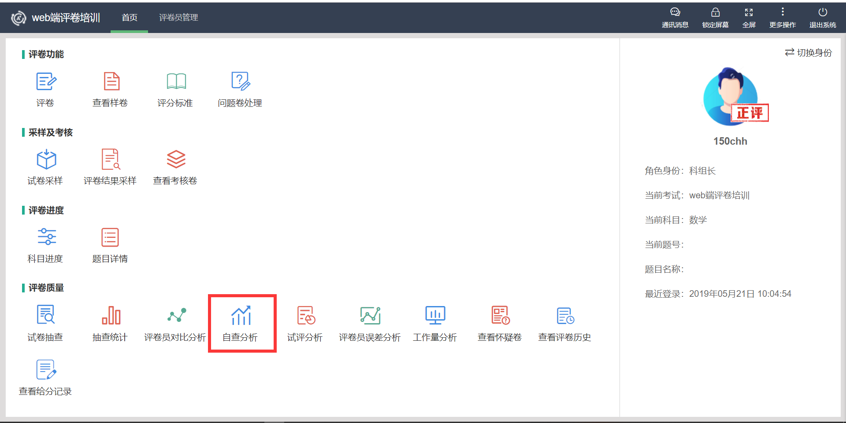
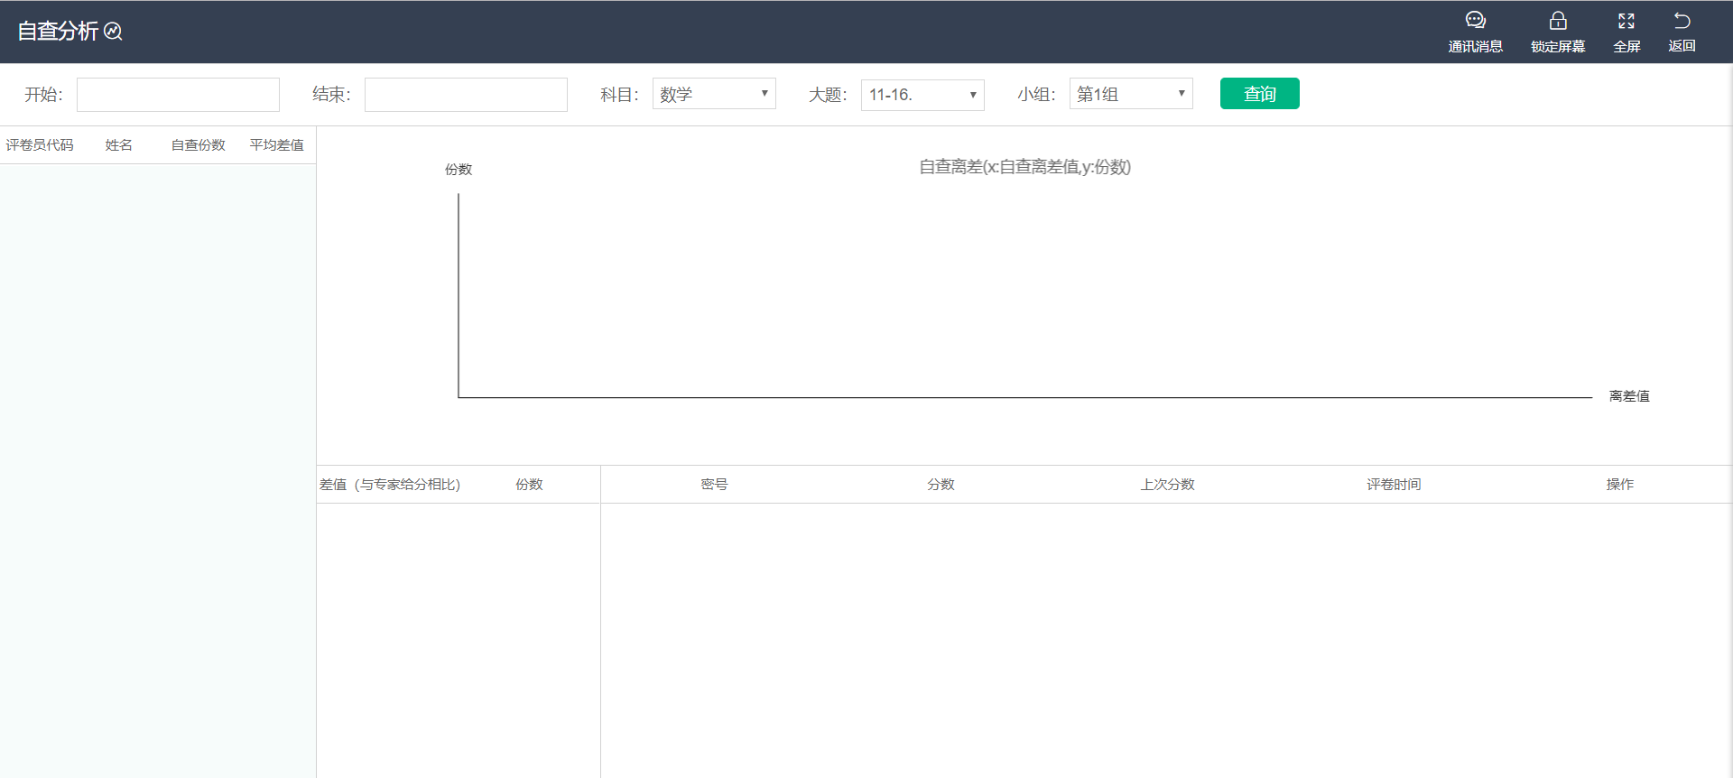
质量分析-自查一致性分析
按选择条件提取评卷员的自查试卷，根据前后给分的离差值，分析评卷员的评卷质量。

Slide 18
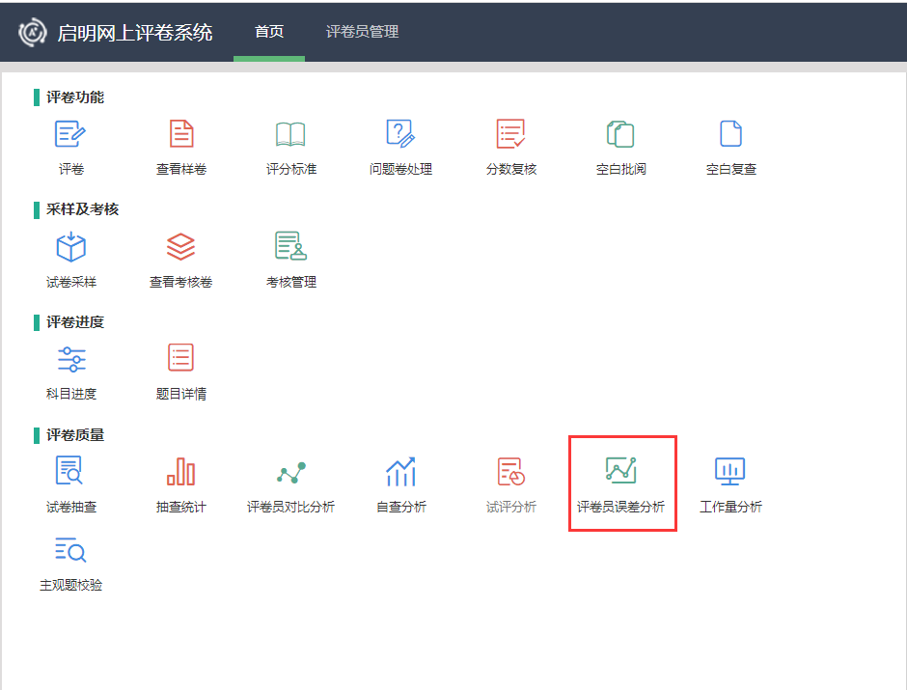
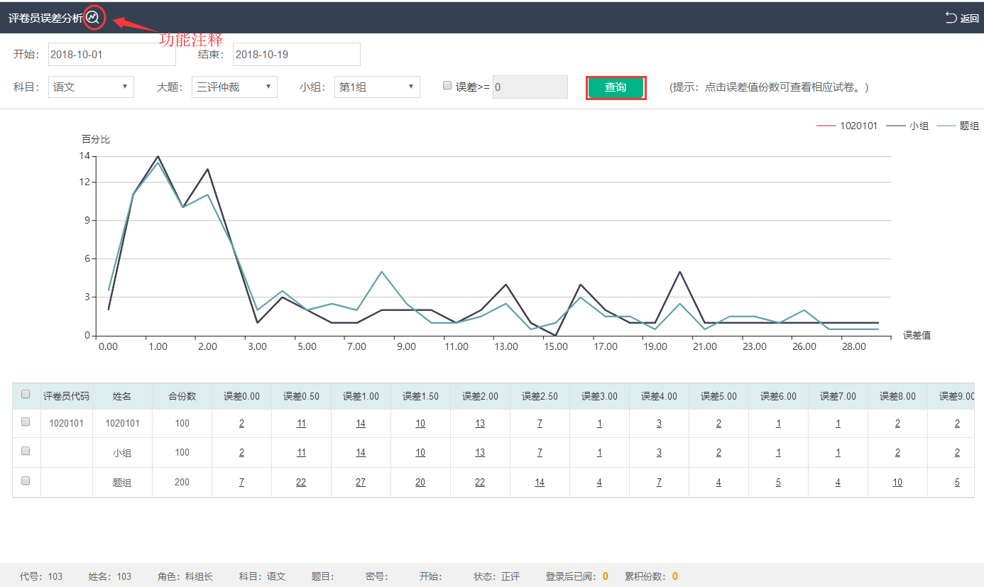
质量分析-评卷员误差分析
一般用于多评题目，统计各评卷员，小组，题组的误差（即：给分与最终成绩的差值的绝对值）与误差对应次数，反映多评题目的评卷质量。

Slide 19
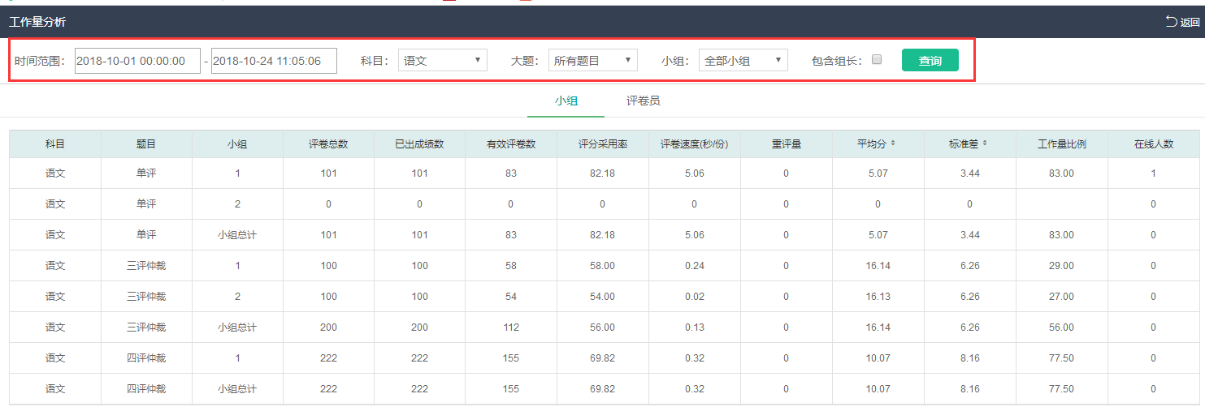
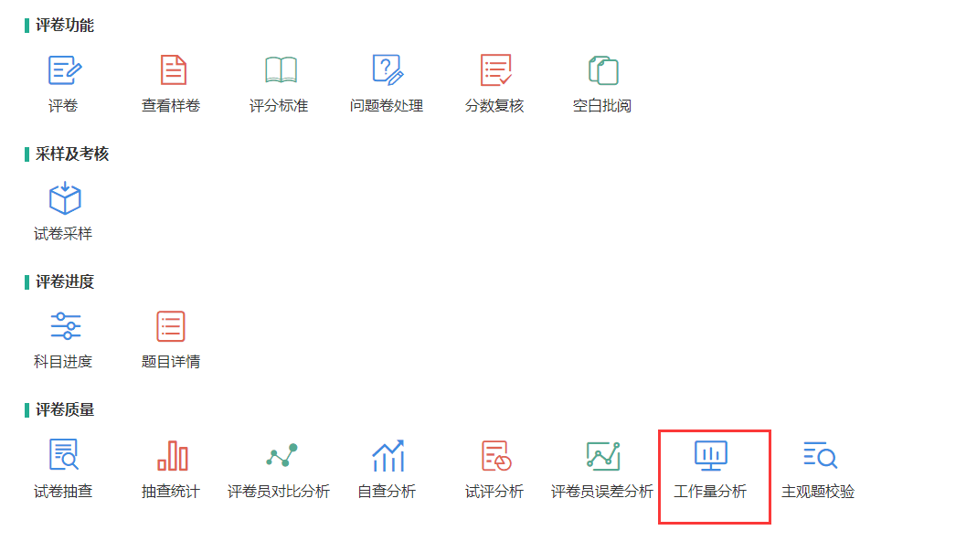
质量分析-工作量分析
有效评卷数：1、单评题目，即已出成绩的试卷中，评卷员给分与
最终成绩相等的数量。2、多评题目，即已出成绩的试卷中，评卷
员给分与最终成绩的差值不超过大题允许误差值一半。
评分采用率：有效评卷数/已出成绩数。

Slide 20
统计-抽查统计
统计组长抽查情况。
系统抽查、复核次数：组长查看系统产生抽查卷的次数。
系统抽查、复核给分次数：组长查看系统抽查卷，并给分的次数。

Slide 21
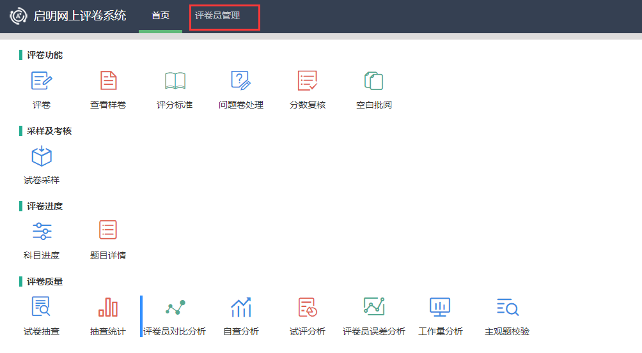
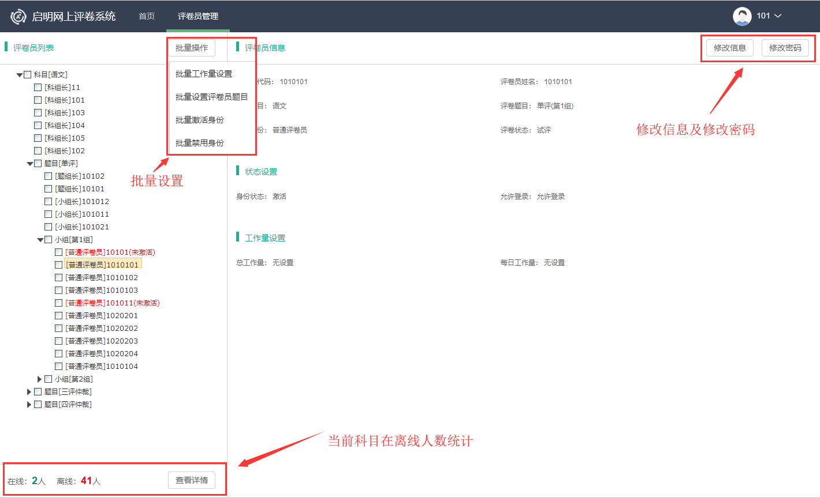
管理-评卷员管理（科组长）
评卷员忘记密码时，可在此功能下初始化评卷员密码，注意初始化密码需为3位数。

Slide 22
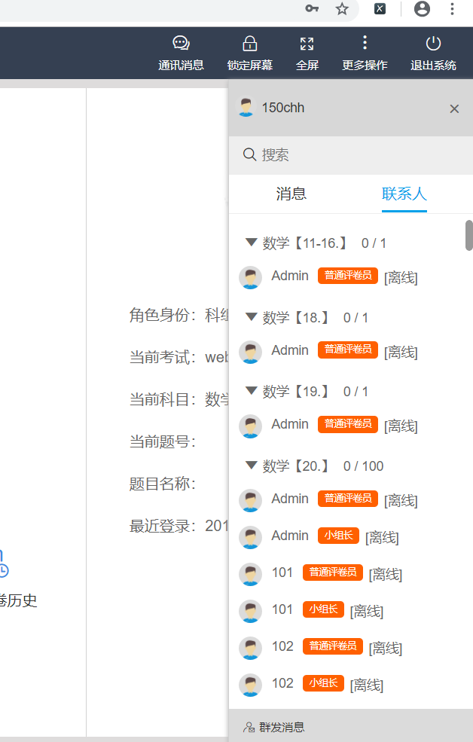
管理-消息
可给评卷员
发消息

Slide 23
谢谢！

